Slide 1
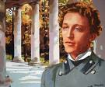
Александр
Блок(1880-1921)

Slide 2

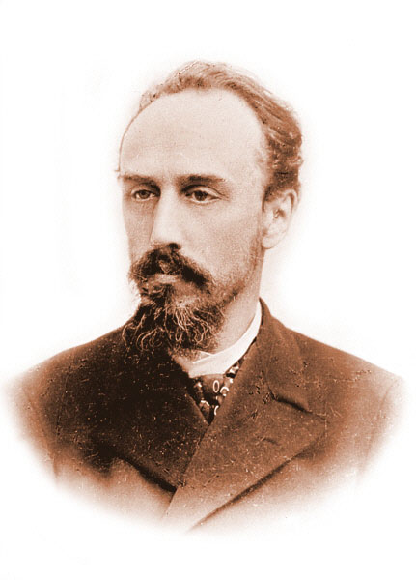
Родители
Александра Андреевна
— писательница,
дочь ректора Петербургского университета,
историко-филологический факультет
Александр Львович Блок — профессор права Варшавского университета

Slide 3
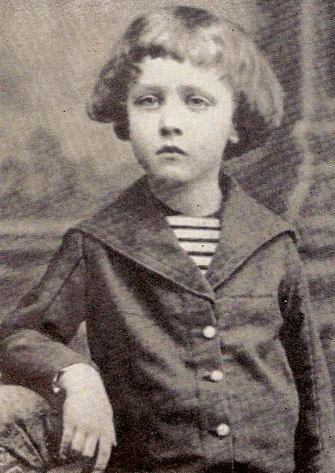
16 ноября 1880 год
Он был заботой женщин нежной
От грубой жизни огражден,
Летели годы безмятежно,
Как голубой весенний сон.

Slide 4
Родители Блока разошлись еще до рождения сына. Ранние годы Саши Блока прошли в доме деда. Среди самых ярких детских и отроческих впечатлений — ежегодные летние месяцы в подмосковном имении Бекетовых Шахматово. В семье Бекетовых Блоку суждено было провести и детство, и отрочество. Бабушка, мать, тетка, обожали его. В семье был настоящий культ маленького Саши: им восхищались, его баловали.

Slide 5
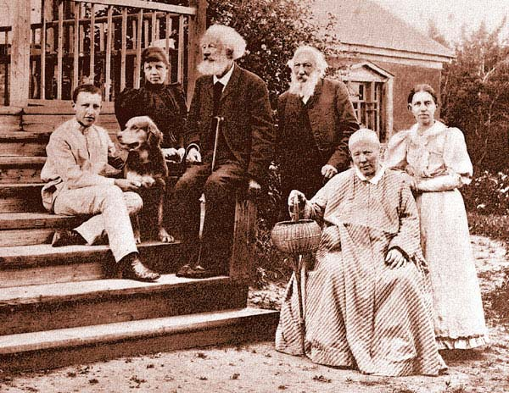
Семья Бекетовых

Slide 6
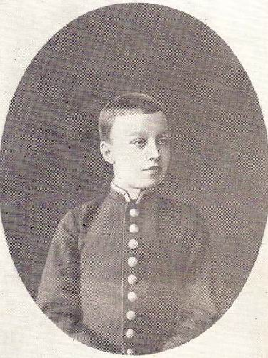
В 1890 году Александр Блок отдан в Введенскую гимназию и учился там до 1898 года.

Slide 7
В 1898 году- Блок поступает на юридический факультет Петербургского университета. Тогда же, в 17 лет, Александр Блок приступает, по его собственному выражению, к «серьезному писанию». Во время учебы в университете Блок серьезно увлекается театром и даже серьезно задумывается над актерской карьерой, некоторое время играет в составе труппы Петербургского драматического кружка.

Slide 8
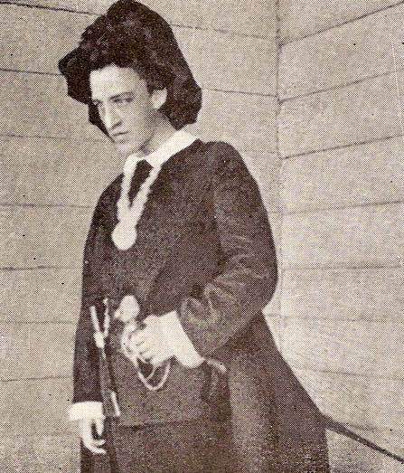
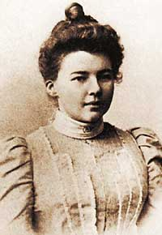
Мое любимое занятие – театр.

Slide 9
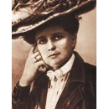
1897 год – первая любовь. На немецком курорте Бад-Наугейм Блок знакомится с Ксенией Михайловной Садовской и посвящает ей ряд стихотворений. Позже он включает эти произведения в свои сборники «Ante Lucem» («Перед светом», «Перед рассветом»), «За гранью прошлых дней» и в цикл «Через двенадцать лет». Роман с Садовской длится несколько лет.

Slide 10
Все, что память сберечь мне старается,
Пропадает в безумных годах,
Но горящим зигзагом взвивается
Эта повесть в ночных небесах.
Жизнь давно сожжена и рассказана,
Толька первая снится любовь,
Как бесценный ларец перевязана
Накрест лентою алой, как кровь.
Из цикла «Через двенадцать лет»
Первая
любовь

Slide 11
Летом 1898 г. произошла встреча Блок с его будущей невестой и женой — Л. Д. Менделеевой (дочерью Д. И. Менделеева). Любовь Дмитриевна сразу же произвела на него огромное впечатление. С этого момента для Блок начался новый отсчет времени. Свою раннюю лирику (1898—1900) Блок позднее рассматривал под символическим знаком "Ante Lucem" ("Перед рассветом", "Перед Светом"). Это была пора смутных надежд, юношеских мечтаний, поисков Идеала, "неведомого Бога", духовных основ жизни, пора блужданий в "предрассветных сумерках". В сознании Блока постепенно сложилась его необычная поэтическая мифология, связанная с образом-символом Вечной Женственности, Прекрасной Дамы, с идеями преображения мира.

Slide 12
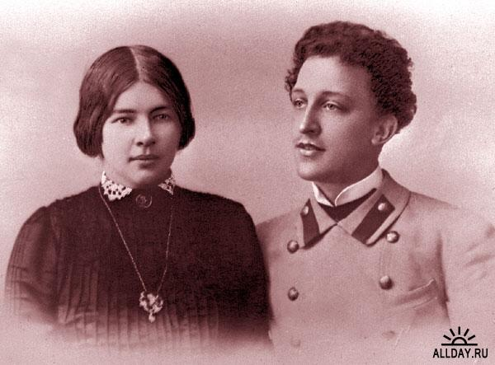
7 ноября 1902 год

Slide 13
Конец 1904 года – выходит первая книга Александра Блока «Стихи о прекрасной Даме». Надо сказать, что образ Прекрасной Дамы – это олицетворенный образ Вечной Женственности, которой поклонялся романтически настроенный поэт. Свою любовь к Любови Дмитриевне (явно прототипу Прекрасной Дамы) Блок воспринимает как «возвышенный мистический роман».

Slide 14
«Стихи о Прекрасной Даме»
1901 - 1902
Я закрою голову белым,
Закричу и кинусь в поток.
И всплывет, качнется над телом
Благовонный, речной цветок.
(«Дома растут, как желанья…»)
Ныне, полный блаженства,
Перед божьим чертогом
Жду прекрасного ангела
С благовестным мечом.
Ныне сжалься, о боже,
Над блаженным рабом!
Вышли ангела, боже,
С нежно-белым крылом!

Slide 15
Конец 1900-х годов – книги Александра Блока выходят одна за другой: поэтические сборники «Нечаянная радость» и «Снежная маска» (посвящен актрисе Н.Н. Волоховой) в 1907 году, «Земля в снегу», «Город» и «Лирические драмы» в 1908-м, драма «Песня судьбы» и цикл «Итальянские стихи» в 1909-м.

Slide 16

«Снежная маска»
Какой это танец? Каким это светом
Ты дразнишь и манишь меня?
В кружении этом
Когда ты устанешь?
Чьи песни? И звуки?
Чего я боюсь?
Щемящие звуки
И – вольная Русь?
Н.Н. Волохова

Slide 17
«Страшный мир» ( 1908 -1914)
Как часто плачем –вы и я-
Над жалкой жизнию своей!
О, если б знали вы, друзья,
Холод и мрак грядущих дней!..
(«Голос из хора»)
О доблестях, о подвигах, о славе……

Slide 18
В 1914 году – Блок пишет и выпускает циклы стихотворений «Кармен» и «Арфы и скрипки». Оба цикла посвящены певице Л. А. Дельмас.
В 1916 году – идет Первая мировая война. Александр Блок призван в действующую Российскую армию. Больше года он служит в инженерно-строительной дружине.
Май 1917 года – после возвращения в Петербург Блок служит редактором стенографических отчетов в Чрезвычайной следственной комиссии, расследующей деятельность царских министров. Работа в Комиссии дала Блоку материал для написания документальной книги «Последние дни императорской власти» (вышла после его смерти). Также поэт сотрудничает с издательством «Всемирная литература».
Октябрь 1917 года – Революция. Блок принимает ее с надеждой и оптимизмом, он ждет от большевиков исполнения всех их обещаний. Но действия новой власти не оправдывают ожиданий поэта. Постепенно приходит разочарование новым режимом, которое усиливается год от года и на фоне голодной жизни в Петрограде приводит поэта к депрессии и болезни. В Октябрьской Революции Блок увидел последнее победное восстание “стихии”, “окончательное разрушение”, “мировой пожар”. В слове “революция” он ощущал, по его словам, нечто “страшное”: беспощадность народной расправы, большую кровь, невинные жертвы. Все мысли, ощущения, наблюдения и предчувствия, воплотились в последнем великом творении Блока – поэме “Двенадцать”.
Здесь Блок воспел русский бунт, “бессмысленный и беспощадный”. Центральной темой поэмы он сделал историю уголовного преступления – ненужное и случайное убийство проститутки Катьки.

Slide 19
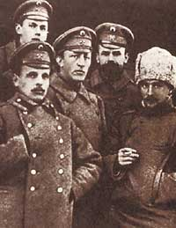
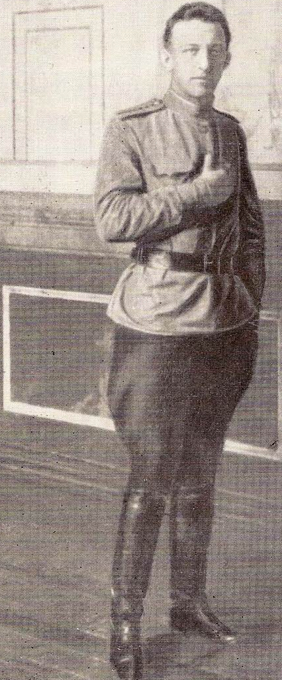
Февральская революция (1914-1917)
«Война – глупость, дрянь», «Бестолочь идиотская – война»

Slide 20

Поэма «Двенадцать» и «Скифы»
Работу над “Двенадцатью” Блок начал в январе 1918 года. Поэма была закончена 29 января. На другой день 30 января – Блок написал “Скифов”. Оба сочинения были напечатаны в левоэсеровской газете “Знамя труда”. Ни одно литературное произведение того времени не вызывало такого бурного резонанса в обществе – такой хвалы и хулы, таких восторгов и проклятий, как “Двенадцать”. Поэма мгновенно разошлась на лозунги, цитаты, поговорки, вышла на улицу Вскоре Блок мог видеть свои стихи на плакатах расклеенных на стенах или вставленных в магазинных витринах, на знаменах армейцев и моряков. Однако, всех и тех кто восхищался поэмой и тех, кто обрушился на нее с гневными нападками, одинаково смущал Христос, появившийся с красным флагом перед красногвардейцами в последней главе “Двенадцати”. Образ этот, увенчавший поэму, явился в ней не как плод рассудочных рассуждений – Блок “увидел” его в “музыке” произведения, но по собственному его признанию, Христос был неожиданностью даже для него самого. 20 февраля Блок записал у себя в дневнике: “страшная мысль этих дней: не в том дело, что красногвардейцы “не достойны” Иисуса, который идет с ними сейчас, а надо, чтобы шел Другой”. “Другой” с прописной буквы. Это несомненно Антихрист. Но Блок преодолел это сомнение.
“Двенадцатью” и “Скифами” по праву открывается первая заглавная страница русской советской поэзии. Неоценимая историческая заслуга Александра Блока состоит в том, что он не только выразил дух своего переломного времени, но и связал прошлое с настоящим. Последний из величайших поэтов России старой, он стал первым великим русским поэтом новой Октябрьской эры.
После “Двенадцати” и “Скифов” Блок написал еще несколько слабых стихотворений. Поэтическое вдохновение покинуло его навсегда, словно этими произведениями он привел свое творчество к логическому концу. На вопрос, почему он больше ничего не пишет Блок отвечал: “Все звуки прекратились. Разве Вы не слышите, никаких звуков нет?”. Самую, казалось бы, шумную, крикливую и громкую эпоху, он вдруг ощутил как безмолвие. Его жизнь между тем продолжалась. Некоторое время Блок работал в Театральном отделе, где возглавлял Репертуарную секцию. Потом он сотрудничал с Горьким в его издательстве “Всемирная литература”.

Slide 21
В апреле 1919 года Блоку предложили стать председателем художественного совета не давно основанного Большого драмтеатра. Но все эти занятия вскоре перестали его удовлетворять. Возвратилось прежнее ощущение бессмысленности существования. В начале 1921 года Блоком овладело чувство бесконечной усталости. Возникли и стали быстро развиваться симптомы серьезной болезни, появились отдышка и сильная боль в руках и ногах. Скоре Блок потерял всякий интерес к жизни и однажды он признавался, что “осенью хочет умереть”. Врачи, в конце концов, к которым ему пришлось обращаться, определили у него запущенную болезнь сердца и острую психастению. Состояние вскоре стало безнадежным. Последние недели жизни Блок мучительно задыхался и невыносимо страдал. Умер он 7 август 1921 года в Петрограде неожиданно для многих и еще сравнительно молодым человеком.

Slide 22
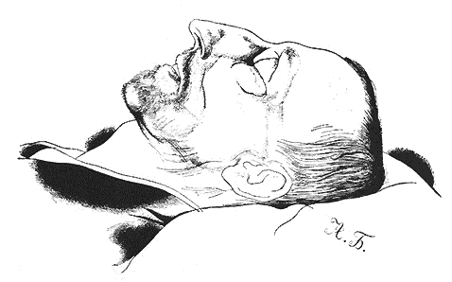
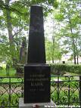
7 августа 1921год
Спи – твой отдых никто не прервет.
Мы - окрай неизвестных дорог.
Всю ненастную ночь напролет
Здесь горит осиянный чертог

